Slide 1
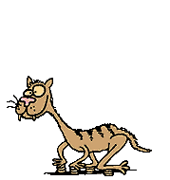
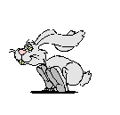
TNXH 2
PHÒNG TRÁNH NGỘ ĐỌC KHI Ở NHÀ
Vào học!
Vào học!

Slide 2
BÀI 14: PHÒNG TRÁNH NGỘ ĐỘC KHI Ở NHÀ

Slide 3
HOẠT ĐỘNG 1:
QUAN SÁT HÌNH VẼ VÀ THẢO LUẬN:
Kể tên những thứ có thể gây ngộ độc mà
em biết?

Slide 4
HOẠT ĐỘNG 1:
QUAN SÁT HÌNH VẼ VÀ THẢO LUẬN:
Quan sát hình 1, 2, 3 sgk trang 30 thảo luận nhóm đôi- 2 phút. Nói tên những thứ có thể gây ngộ độc cho mọi người trong gia đình( đặc biệt là em bé)

Slide 5
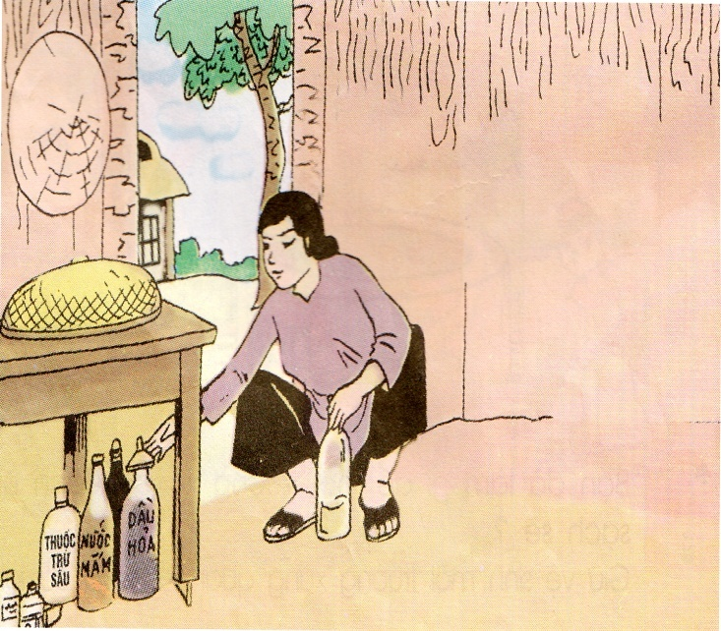
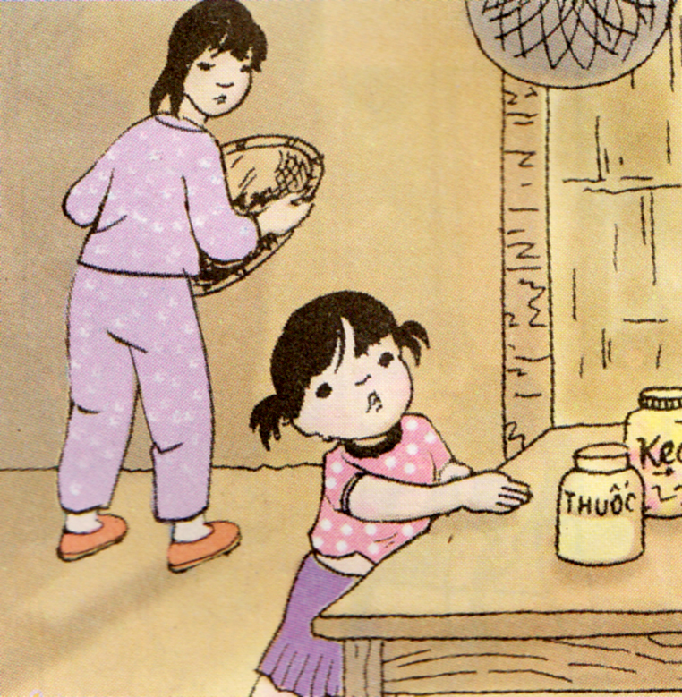
1
2
3

Slide 6
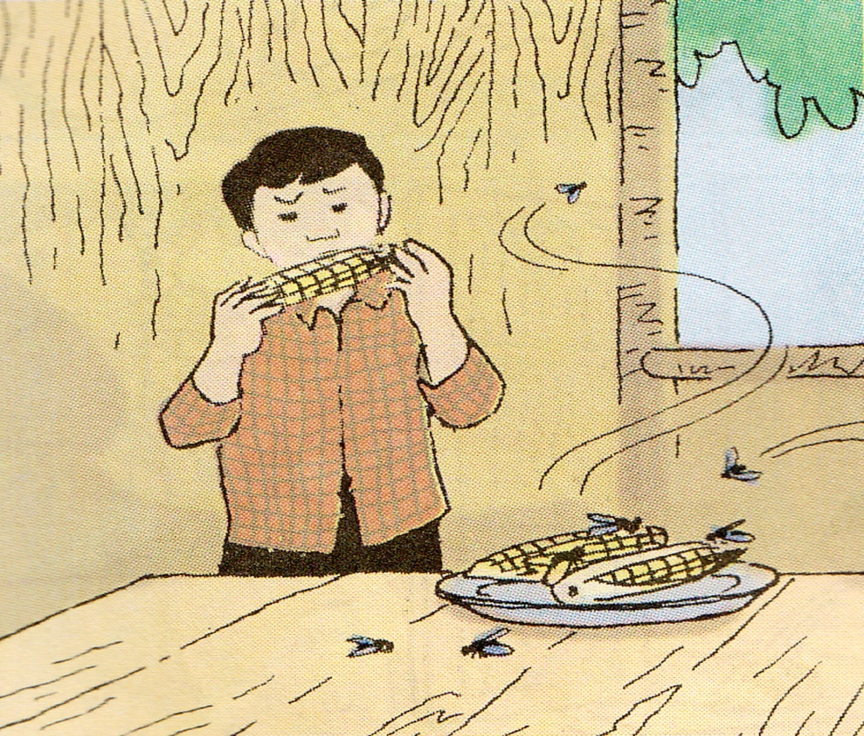
Nếu bạn trong hình ăn bắp ngô thì điều gì có thể xẩy ra? Tại sao?

Slide 7
Nếu em bé lấy lọ thuốc và ăn phải những viên thuốc vì tưởng đó là kẹo thì điều gì có thể xẩy ra?

Slide 8
Nếu để lẫn lộn dầu hoả, thuốc trừ sâu hay phân đạm với nước mắm, dầu ăn...thì điều gì có thể xảy ra với những người trong gia đình ?

Slide 9
kết luận
Một số thứ trong nhà có thể gây ngộ độc là :
Thuốc trừ sâu,dầu hoả, thuốc tây, thức ăn ôi thiu hay thức ăn có ruồi đậu vào..
Một số người có thể bị ngộ độc do ăn uống vì lí do sau:
Uống nhầm dầu hoả, thuốc trừ sâu..do chai không có nhãn để lẫn với những thứ ăn uốngthường ngày
Ăn thức ăn ôi thiu hoặc thức ăn có ruồi,gián,chuột đụng vào
Ăn hoặc uống thuốc tây quá liều vì tưởng là kẹo hay nước ngọt.

Slide 10
Hoạt động 2: Phòng tránh ngộ độc
Quan sát hình vẽ 4,5,6 sgk trang 31
Và cho biết người trong tranh đang làm gì?
Làm thế có tác dụng gì?
Quan sát và thảo luận nhóm 2

Slide 11
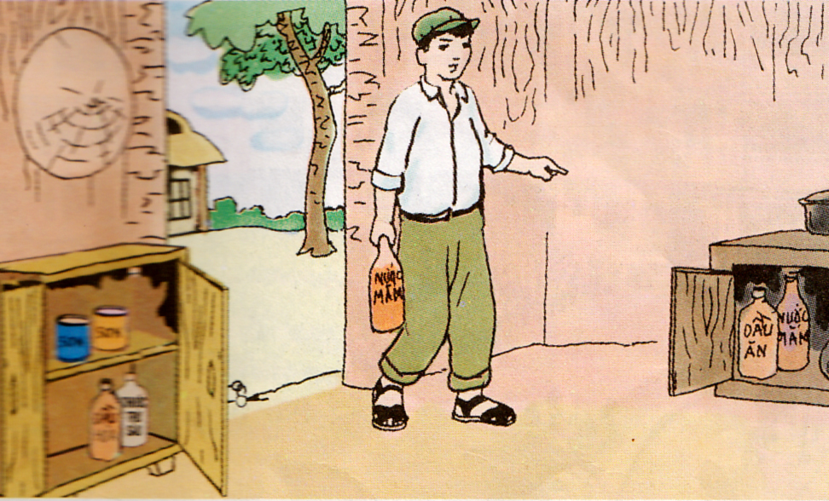
4
5
Các bạn xem tranh và thảo luận nhé!
6

Slide 12
Vứt bỏ thức ăn ôi thiu
Để tránh bị ngộ độc

Slide 13
Để thuốc đúng nơi quy
định xa tầm tay trẻ em
tránh việc ăn hoặc uống
quá liều vì nhầm tưởng kẹo.

Slide 14
Không để lẫn dầu hỏa, thuốc trừ sâu với nước mắm, dầu ăn, …, tránh việc dùng nhầm gây ngộ độc.

Slide 15
Liên hệ:
Hãy kể thêm một vài việc làm nữa có tác dụng phòng chống ngộ độc khi ở nhà mà em biết.

Slide 16
KẾT LUẬN
Để phòng tránh ngộ độc khi ở nhà, chúng ta cần:
Xếp gọn gàng, ngăn nắp những thứ thường dùng trong gia đình
Thực hiện ăn sạch uống sạch
Thuốc và những thứ độc, phải để xa tầm tay trẻ em
Không để lẫn thức ăn , nước uống với các chất tẩy rửa hoặc hoá chất khác

Slide 17
Hoạt động 3:Đóng vai
Xử lí tình huống khi bản thân
hoặc người nhà bị ngộ độc“

Slide 18
Em của bạn chẳng may ăn một thứ độc hại trong nhà.Nhìn thấy em khóc, kêu đau bụng và rất sợ hãi.Bạn hãy đóng vai thể hiện những gì bạn sẽ làm
Bạn tình cờ ăn phải một thứ
độc hại trong gia đình thì
khi đó bạn sẽ làm gì?
1/ KHI BẢN THÂN BỊ NGỘ ĐỘC
2/KHI NGƯỜI THÂN TRONG GIA
ĐÌNH BỊ NGỘ ĐỘC
Khi bị ngộ độc cần báo cho người lớn biết và gọi xe cấp cứu.
Nhớ đem theo hoặc nói cho cán bộ y tế biết bản thân
hoặc người nhà bị ngộ độc thứ gì

Slide 19
Hãy chọn ý kiến đúng:
*.Một số người bị ngộ độc vì những nguyên nhân sau :
a, Uống nhầm thuốc trừ sâu do chai không có nhãn
b,, Ăn thức ăn có ruồi đậu vào
c, Uống nhầm thuốc tây vì tưởng là kẹo
d, Ăn thức ăn đã ôi thiu
đ, Ăn rau quả chưa rửa sạch
e, Tất cả các ý kiến trên

Slide 20
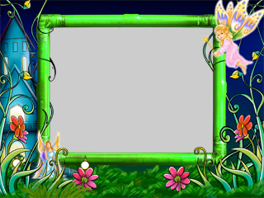
DẶN DÒ
Về nhà các con nhớ thực hiện tốt việc
phòng tránh ngộ độc khi ở nhà và tuyên
truyền cho mọi người trong gia đình
cùng thực hiện
Chuẩn bị bài sau: Trường học

